Slide 1

BLOCKCHAIN TEKNOLOJİSİ
BLOCKCHAIN TEMELLERİ

Slide 2
Ders İçeriği
1- Blockchain Nedir?
6- Kriptopara
11- Metaverse
2- Kriptoloji
7- Akıllı Sözleşmeler
12- Blockchain uygulama alanları
3- Konsensus algoritmaları
8- Dapp/DAO/DeFi
13-Hyperledger
4- Blockchain Platformları 1
9- Interoperability
14 – Blockchain projeleri inceleme - Case Study
5-Blockchain Platformları 2
10- NFT, IPFS
Notes:
OSI Layerları burada anlatabilirsin.

Slide 3
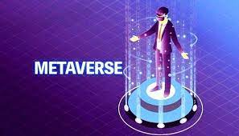
Gerçeküstü Gerçeklik, Sanal Evrenler: Metaverse
İlk kez bilimkurgu alanında kullanılan bir terim olan metaverse, ötesinde anlamına gelen “meta” ve “universe” (evren) isimlerinin birleşmesidir. Etkileşimli, sürükleyici ve işbirliğine dayalı, paylaşılan bir sanal 3B dünya veya dünyalardır.
Sanal gerçeklik kavramını temelde gerçek dünya ilişkilerinin, varlıklarının sanal dünyadaki temsilleri olarak tanımlıyoruz, bu anlamda kullanıyoruz. Artırılmış gerçeklik, 3D teknolojisi, yapay zeka gibi konseptler ile sanal gerçeklik konsepti yakından ilişkilidir. Bu konseptler reel dünya ile ilişkili ve reel dünyanın da ötesinde sanal dünyaların kesişimini ifade eden metaverse konseptinde yeni bir gerçeklik olarak karşımıza çıkıyor. Hatta bu gerçeklik zaman zaman reel gerçekliğin de ötesine geçiyor.

Slide 4
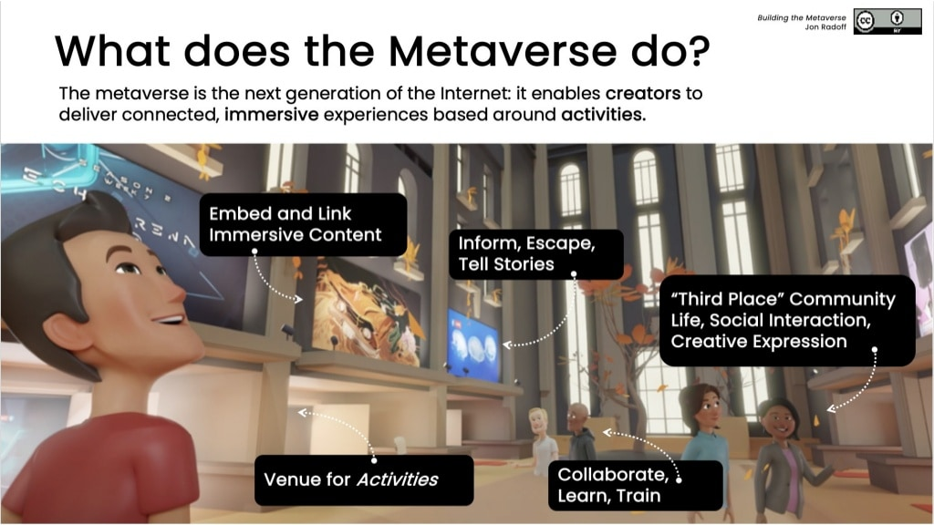

Slide 5
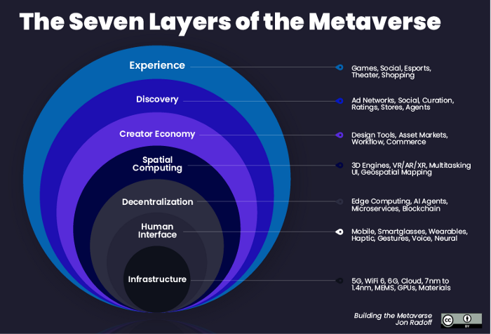
Metaverse Değer Zinciri

Slide 6
Katman 1: Deneyim
Birçok insan metaverse'yi bizi çevreleyen 3B uzay olarak düşünür. Ancak meta veri deposu 3B veya 2B veya hatta mutlaka grafiksel değildir; fiziksel uzayın, mesafenin ve nesnelerin amansız bir şekilde kaydileştirilmesiyle ilgilidir.
Oyun konsollarındaki Fortnite oyunu, sanal gerçeklik kulaklıklarımızdaki Beat Saber veya bilgisayarlarımızdaki Roblox gibi 3D oyunları içerir. Ayrıca mutfağımızda Alexa, sanal ofislerimizde Zoom, telefonlarımızda Clubhouse ve ev spor salonlarımızda Peloton'u da içeriyor.
Fiziksel alan kaydileştirildiğinde ne olur? Eskiden kıt olan deneyimler çoğalabilir. Oyunlar bize ileriye giden yolu gösterir: Bir oyunda bir rock yıldızı, bir Jedi, bir yarış arabası sürücüsü veya hayal edebileceğiniz herhangi bir şey olmayı hayal edebilirsiniz. Bunu daha tanıdık deneyimlere uyguladığınızda neler olduğunu hayal edin. Örneğin, fiziksel mekandaki bir konser ön sırada sadece birkaç koltuk satabilir - ancak sanal bir konser, her bir bireyin etrafında, her zaman evdeki en iyi koltuğun keyfini çıkarabileceğiniz kişiselleştirilmiş bir varoluş düzlemi oluşturabilir.
İçerik-topluluk kompleksi: Müşteriler bir zamanlar yalnızca içerik tüketicisiyken, şimdi aynı zamanda içerik oluşturucular ve içerik yükselticiler. Geçmişte, blog yorumları veya video yükleme gibi sıradan özelliklerden bahsederken "kullanıcı tarafından oluşturulan içerik" kavramı vardı. Artık içerik sadece insanlar tarafından üretilmiyor: onların etkileşimlerinden ortaya çıkıyor ve toplulukları içindeki konuşmaların özünü besliyor. İçerik, içeriği doğurur: içerik, olaylar ve sosyal etkileşimden oluşan sanal bir çark.
Notes:
Oyunlar, Fortnite, Roblox ve Rec Room'da zaten ortaya çıkmış olan müzik konserleri ve sürükleyici tiyatro gibi canlı eğlence tarafından bilgilendirilen daha fazla etkinliği içerecek şekilde gelişecek. Esports ve çevrimiçi topluluklar, sosyal eğlence ile güçlendirilecektir. Bu arada, seyahat, eğitim ve canlı performans gibi geleneksel endüstriler, oyun odaklı düşünme ve bolluğun sanal ekonomisi etrafında yeniden şekillenecek.

Slide 7
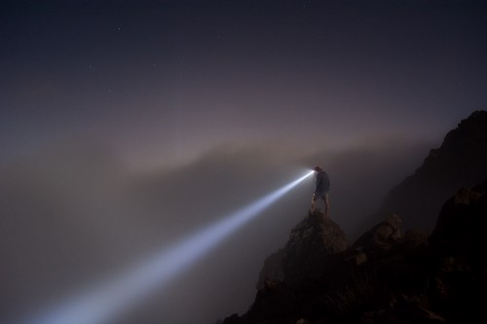
Katman 2: Keşif
Bu geniş bir ekosistemdir ve birçok işletme için en kazançlı olanlardan biridir - dünyanın en büyüklerinden bazıları da dahil. Genel olarak konuşursak, çoğu keşif sistemi, gelen (kişi bir deneyim hakkında aktif olarak bilgi arıyor) veya giden (kişi tarafından özel olarak talep edilmemiş olsa bile pazarlama ) olarak sınıflandırılabilir .
Gelen (Inbound):
Gerçek zamanlı varlık
Topluluk odaklı içerik
App'i beğenen arkadaşlarınız
Uygulama mağazaları (reviews, ratings, categorization)
Küratörlük – influencerlar
Arama motorları
Kazanılan medya
Giden (Outbound):
Reklam gösterimi
Spam (e-posta, LinkedIn, Discord)
Bildirimler
Topluluk odaklı içerik, çoğu pazarlama biçiminden çok daha uygun maliyetli bir keşif aracıdır. İnsanlar içeriği veya katıldıkları etkinliklerle gerçekten ilgilendiklerinde, haberi yayarlar. İçeriğin kendisi daha meta veri ortamları bağlamında değiş tokuş etmek, takas etmek ve paylaşmak daha kolay hale geldikçe, içeriğin kendisi de bir pazarlama varlığı haline gelecektir. Halihazırda ortaya çıkmış bir örnek, NFT'lerdir. İçerik pazaryerleri, bir keşif aracı olarak uygulama pazaryerlerine alternatif olacak.

Slide 8
Katman 2: Keşif
Belirli bir topluluk ortaya çıkarma biçimi, gerçek zamanlı varlık özellikleridir. İnsanların nelerden hoşlandığına odaklanmak yerine, bu insanların şu anda gerçekte ne yaptıklarıyla ilgilidir. Bu, değerin çoğunun paylaşılan deneyimler yoluyla arkadaşlarla etkileşimden geleceği bir meta veri deposunda oldukça önemlidir. Belirli oyunlar için çeşitli duvarlarla çevrili bahçeler, gerçek zamanlı varlığı iyi bir şekilde kullanır: Steam, Battle.net, Xbox veya PlayStation'da oturum açarsanız, arkadaşlarınızın o anda hangi oyunları oynadığını görürsünüz. Oyunların dışında, Clubhouse bu yapının gücünü gösterir: Hangi odaya katılacağınıza karar vermek, büyük ölçüde, takip ettiğiniz kişilerden oluşan küratörlüğünüze yöneliktir.
Tıpkı fiziksel gerçekliği kaydileştirdiğimiz gibi, metaverse de sosyal yapıları dijitalleştiriyor. İnternetin daha önceki aşamaları, sosyal medyanın birkaç monolitik sağlayıcı etrafında “yapışkanlığı” ile tanımlanırken, merkezi olmayan bir kimlik ekosistemi, gücü sosyal grupların kendilerine doğru kaydırabilir ve onların kolektif deneyimler arasında sorunsuz hareket etmelerine izin verebilir. Kulüpler Clubhouse'da ortaya çıkar ve Rec Room'da bir parti planlar; loncalar oyunlar arasında hareket eder; Roblox'taki deneyimler arasında bir arkadaş çevresi atlar. Bu, içerik-topluluk kompleksinin pazarlamadaki anlamıdır.
Meta veri deposundaki çok sayıda etkinliği kapsayan gerçek zamanlı varlık algılama, içerik oluşturucular için en büyük keşif fırsatlarından biridir. Discord, farklı oyun ortamlarında çalışan bir varlık algılama SDK'sına sahiptir; bu (veya buna benzer bir şey) daha yaygın bir şekilde benimsenip daha görünür bir şekilde ortaya çıktığında, asenkron "sosyal ağ"dan gerçek zamanlı "sosyal aktivite"ye giderek daha fazla geçiş yapacağız. Topluluk liderlerine, insanların gerçekten katılmak istedikleri etkinlikleri başlatmaları için araçlar sağlayan deneyimler yol gösterecektir.

Slide 9
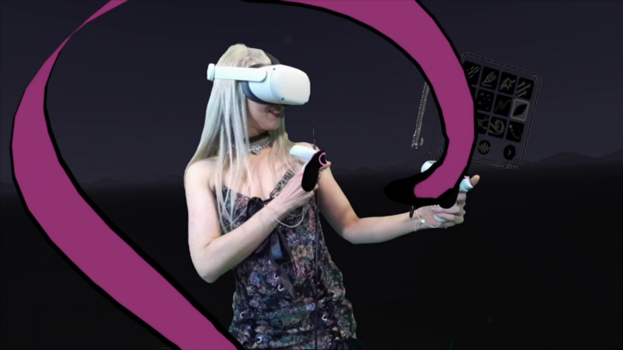
Katman 3: İçerik Üretici Ekonomisi
İçerik oluşturucuların insanların keyif aldığı deneyimleri oluşturmak için günlük olarak kullandıkları tüm teknolojileri içerir.
Pioneer Çağı: Belirli bir teknoloji için deneyimler yaratan ilk kişilerin hiçbir aleti yoktur, bu yüzden her şeyi sıfırdan inşa ederler. İlk web siteleri doğrudan HTML olarak kodlandı; insanlar e-ticaret siteleri için kendi alışveriş sepetlerini uyguladılar; programcılar, oyunlar için doğrudan grafik donanımına yazdılar.
Mühendislik Çağı: Yaratıcı bir pazardaki erken başarılardan sonra, ekiplerdeki insan sayısında bir patlama var. Sıfırdan derleme, genellikle ihtiyaçları desteklemek için çok yavaş ve pahalıdır ve iş akışı daha karmaşık bir hal alır. Bir pazardaki en eski araçlar, aşırı yüklü mühendisleri zaman kazanmak için SDK'lar ve ara yazılımlar sağlayarak rahatlatma eğilimindedir. Örneğin, Ruby on Rails (çok sayıda başka uygulama sunucusu yığınları ile birlikte), geliştiricilerin veriye dayalı web siteleri oluşturmasını kolaylaştırdı. Oyunlarda, OpenGL ve DirectX gibi grafik kitaplıkları, programcılara çok düşük seviyeli kodlama bilmeden 3B grafikler oluşturma yeteneği sağlamak için geldi.
Yaratıcı Dönemi: Nihayetinde, tasarımcılar ve yaratıcılar kodlama darboğazlarının kendilerini yavaşlatmasını istemezler ve kodlayıcılar yeteneklerini bir projenin benzersiz yönlerine eklemeyi tercih ederler. Bu dönem, içerik oluşturucuların sayısındaki dramatik ve üstel bir artışla tanımlanıyor. Yaratıcılar, geliştirmeyi aşağıdan yukarıya, kod merkezli bir süreçten yukarıdan aşağıya, yaratıcı merkezli bir sürece yeniden yönlendiren araçlara, şablonlara ve içerik pazarlarına sahip olurlar.
Notes:
Bugün, Shopify'da tek bir kod satırı bilmeden dakikalar içinde bir e-ticaret web sitesi açabilirsiniz. Web siteleri Wix veya Squarespace'de oluşturulabilir ve korunabilir. 3D grafik deneyimleri, Unity ve Unreal gibi oyun motorlarında, alt düzey işleme API'lerine hiç dokunmadan - stüdyo ortamlarındaki görsel arayüzler kullanılarak oluşturulabilir.

Slide 10
Katman 4: Uzamsal Hesaplama
Uzamsal bilgi işlem, 3B alanlara girmemizi ve bunları değiştirmemizi ve gerçek dünyayı daha fazla bilgi ve deneyimle büyütmemizi sağlayan geniş bir teknoloji kategorisine dönüştü.
Geometri ve animasyonu görüntülemek için 3B motorlar (Unity ve Unreal)
İç ve dış dünyanın haritalanması ve yorumlanması - jeo - uzamsal haritalama ( Niantic Planet-Scale AR ve Sezyum ) ve nesne tanıma
Ses ve hareket tanıma
Cihazlardan ( Nesnelerin İnterneti ) veri entegrasyonu ve insanlardan biyometri ( sağlık / zindelik alanında ölçülü kişisel uygulamaların yanı sıra tanımlama amaçlı )
Eşzamanlı bilgi akışlarını ve analizi desteklemek için yeni nesil kullanıcı arayüzleri
Blockchain teknolojisi, finansal varlıkları merkezi kontrol ve gözetimden kurtarır - ve merkezi olmayan finans (DeFi) içinde , yeni uygulamalar oluşturmak için finansal legoları bağlama örneklerini zaten görüyoruz. Oyunların ve metaverse deneyimlerin gerektirdiği mikro işlem türleri için optimize edilmiş NFT'lerin ve blok zincirlerinin ortaya çıkmasıyla birlikte, merkezi olmayan pazarlar ve oyun varlıkları için uygulamalar etrafında bir inovasyon dalgası göreceğiz.

Slide 11
Katman 5: Merkeziyetsizlik
Blokzincir teknolojileri, insana dair herhangi bir varlığın, oyun, sosyal medya vb. uygulamalarda çevrimiçi profillere referansla kullanılan avatarların, bir çevrimiçi platformda yer alan araçların, unsurların (herhangi bir içerik) ve reel dünya varlıklarının sahiplik kaydıyla dijital dünyada temsillerinin sunulmasında önemli kolaylıklar sağladı. Bu durum dijital kimliklerin, bu kimliklerle ilişkili diğer dijital varlıkların ve bu dijital varlıklarla ilişkili sahiplik kayıtlarının oluşturulması itibariyle dijitalleşme, sanal gerçeklik konseptine farklı bir boyut kazandıracak.
Metaverse'nin ideal yapısı, tek bir varlık tarafından kontrol edildiği Ready Player One'ın OASIS'inin tersidir . Seçenekler en üst düzeye çıkarıldığında ve sistemler birlikte çalışabilir olduğunda ve içerik oluşturucuların kendi verileri ve yaratımları üzerinde egemen olduğu rekabetçi pazarlarda inşa edildiğinde, deneme ve büyüme çarpıcı bir şekilde artar.
Dağıtılmış bilgi işlem ve mikro hizmetler , geliştiricilerin arka uç yeteneklerini oluşturmaya veya entegre etmeye odaklanmaya gerek kalmadan ticaret sistemlerinden özel yapay zekaya ve çeşitli oyun sistemlerine kadar çevrimiçi yeteneklerden yararlanmaları için ölçeklenebilir bir ekosistem sağlar.
Blockchain teknolojisi, finansal varlıkları merkezi kontrol ve gözetimden kurtarır - ve merkezi olmayan finans (DeFi) içinde , yeni uygulamalar oluşturmak için finansal legoları bağlama örneklerini zaten görüyoruz. Oyunların ve metaverse deneyimlerin gerektirdiği mikro işlem türleri için optimize edilmiş NFT'lerin ve blok zincirlerinin ortaya çıkmasıyla birlikte, merkezi olmayan pazarlar ve oyun varlıkları için uygulamalar etrafında bir inovasyon dalgası göreceğiz.

Slide 12
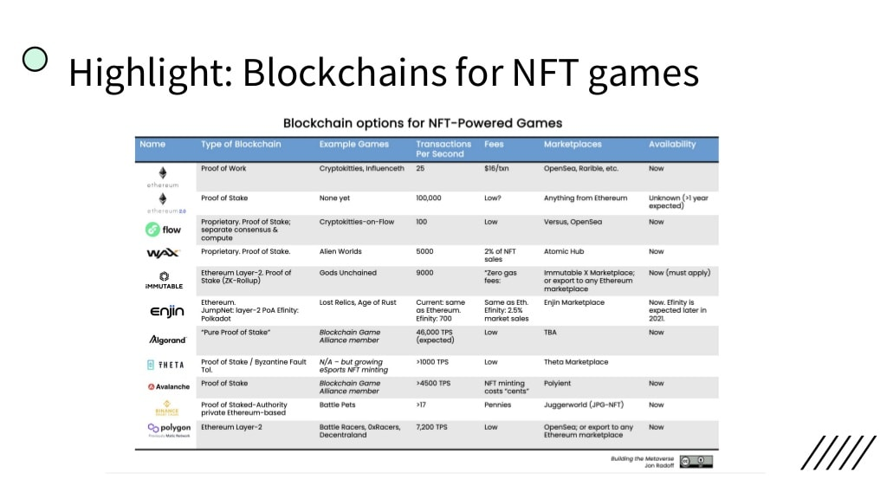

Slide 13
Katman 6: İnsan Arayüzü
Bilgisayar cihazları vücudumuza yaklaşıyor ve bizi cyborglara dönüştürüyor.
Akıllı telefonlar artık telefon değil. Önceden yüklenmiş bir telefon uygulamasına sahip olan son derece taşınabilir, her zaman bağlı ve güçlü bilgisayarlardır. Sadece daha güçlü hale geliyorlar; ve daha fazla minyatürleştirme, doğru sensörler, yerleşik yapay zeka teknolojisi ve güçlü uç bilgi işlem sistemlerine düşük gecikmeli erişim sayesinde, metaverse giderek daha fazla uygulama ve deneyimi emecekler.
Akıllı gözlüklerin ötesinde, bizi makinelerimize yaklaştırmanın yeni yollarını deneyen büyüyen bir endüstri var:
Modaya ve giyime entegre edilmiş 3 boyutlu yazdırılmış giyilebilir ürünler
Minyatür biyosensörler, hatta bazıları cilt üzerine basılmıştır
Belki tüketici sinir arayüzleri ?

Slide 14
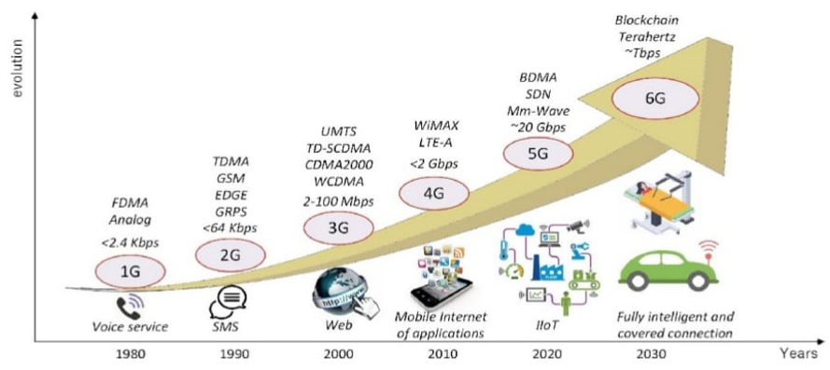
Katman 7: Altyapı
Altyapı katmanı, cihazlarımızı etkinleştiren, onları ağa bağlayan ve içerik sağlayan teknolojiyi içerir.
5G ağları, ağ çekişmesini ve gecikmeyi azaltırken bant genişliğini önemli ölçüde artıracaktır. 6G, hızları bir başka büyüklükte artıracak.
Yeni nesil mobil cihazların, akıllı gözlüklerin ve giyilebilir cihazların gerektirdiği bağlanmamış işlevselliği, yüksek performansı ve minyatürleştirmeyi etkinleştirmek, giderek daha güçlü ve daha küçük bir donanım gerektirecektir: 3nm süreçlere ve ötesine çok yakında düşen yarı iletkenler ; küçük sensörleri etkinleştiren mikroelektromekanik sistemler (MEMS) ; ve kompakt, uzun ömürlü piller .

Slide 15
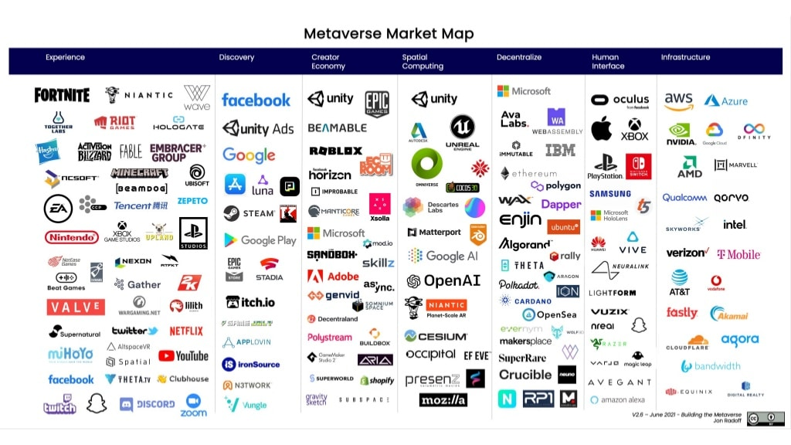

Slide 16
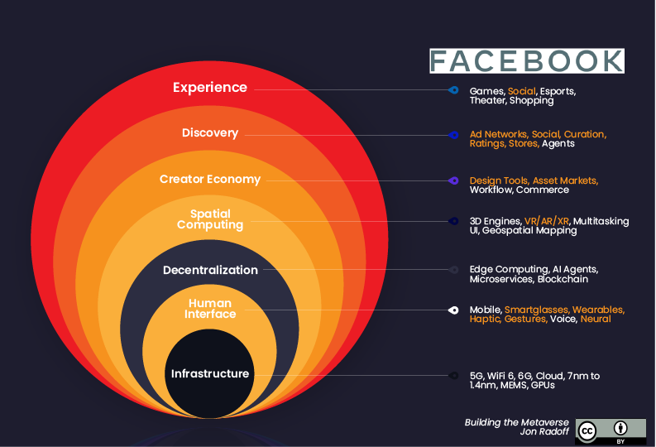
Facebook -> Meta
Deneyim: Facebook, AR/VR'ye daldırıldığında bu benliğe “bedenlenmiş” bir deneyim olarak atıfta bulunur.
Keşif: Facebook'un ayrıca küratörlük ve derecelendirme (örneğin, Oculus Uygulamaları ve Oyunlar), doğrudan iletişim için mesajlaşma platformları (Messenger ve Whatwapp) ve elbette sosyal platformlar için de yatırımları vardır.
İçerik Oluşturucu Ekonomisi: Birkaç örnek var, ancak Facebook Horizon, şirketin üstlendiği bir içerik oluşturma platformuna yönelik en kapsamlı yaklaşım.
Mekansal Bilgi İşlem: Oculus bir donanım platformundan daha fazlasıdır - yazılım, kullanılabilirlik, arayüz ve ilgili yapay zekaya yapılan önemli yatırımları temsil eder.
İnsan Arayüzü: Oculus, elbette - ama aynı zamanda VR/AR kulaklıklar için geleceğin daha ergonomik form faktörünün nasıl görüneceğine dair bir fikir veren Ray Ban Stories gibi daha yeni çabalar.
Notes:
Sosyal ağları, insanların metaverse'yi deneyimleme şeklinin büyük bir bölümünü oluşturuyor ve bu aktiviteler giderek gerçek zamanlı aktivitelerle birleşecek

Slide 17
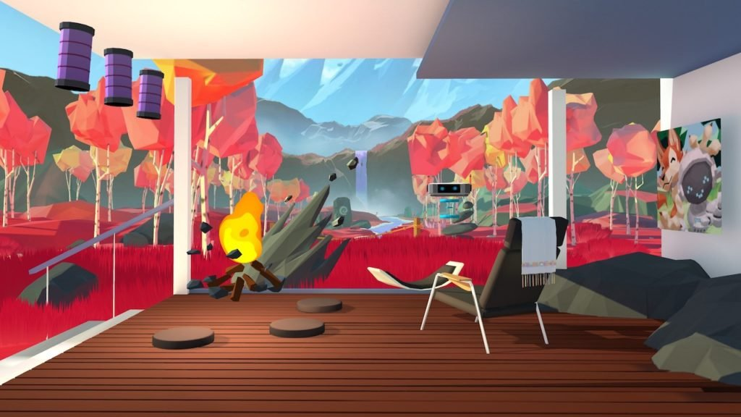
Decentraland
DAO, Decentraland’ı oluşturan en önemli akıllı sözleşmelere ve varlıklara (Arazi Sözleşmesi, Emlak Sözleşmesi, Giyilebilir Ürünler, İçerik Sunucuları ve Pazar Yeri) sahiptir. Platform üzerinde hangi varlıkların ne şekilde yer alacağına, arazi politikasına vs. DAO aracılığıyla topluluk tarafından karar verilir. Platformun kullanımına ilişkin politika güncellemeleri, arazi müzayedeleri vb. süreçler DAO aracılığıyla oylama ile gerçekleştirilir.
Kullanıcılar Decentraland ekosisteminde, sanal araziler ve platformda sunulan diğer ürün ve hizmetleri satın alabilir, platformun konseptine uygun olarak satın alınan araziler kullanıcılar tarafından geliştirilebilir. Bu metaverse’in yerel tokeni Mana’dır. Mana aracılığıyla platform üzerinde alım, satım ve geliştirme işlemleri yapılabilmektedir.

Slide 18
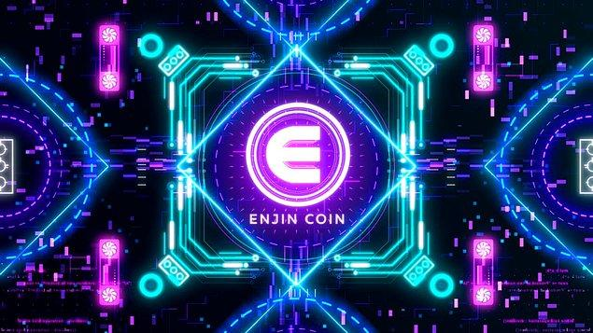
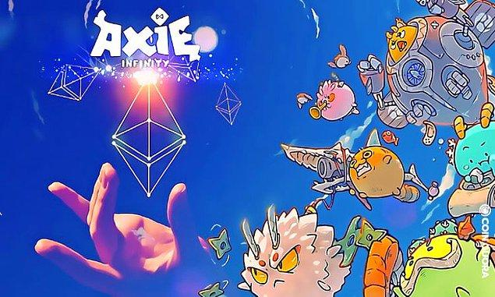
Enjin
Enjin, geliştiricilere Ethereum blok zincirinde sanal ürünler oluşturma ve yönetme yeteneği veren bir yazılımdır. Buradaki fikir, Enjin'in birçok farklı mülkte oyun içi öğeleri yönetmek için blok zinciri teknolojisini kullanarak, sanal oyun içi ürünlerin ve koleksiyon öğelerinin transferini engelleyen yüksek ücretleri ve dolandırıcılığı azaltmaya yardımcı olabileceğidir.
Axie Infinity
Axie Infinity, Pokemon’dan esinlenilen blockchain tabanlı bir savaş oyunudur. Oyunun yönetişim tokenine ise AXS denir. Oyun içinde Smooth Love Potion (SLP) adlı bir token da kullanılır. Oyun, Ethereum blockchain’i üzerinde geliştirilmiştir. Axie adlı dijital hayvanlar, Pokemon’lara benzer eşsiz yaratıklardır ve aynı zamanda her biri ERC-721 tabanlı bir NFT'dir.

Slide 19
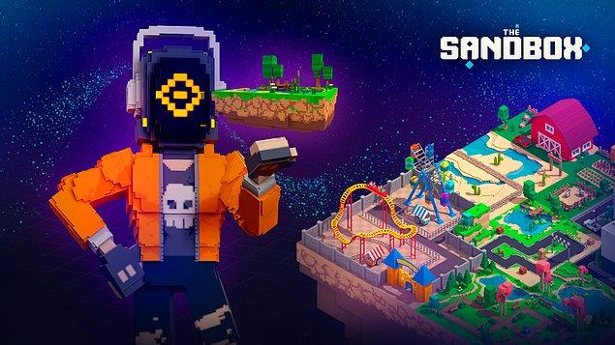
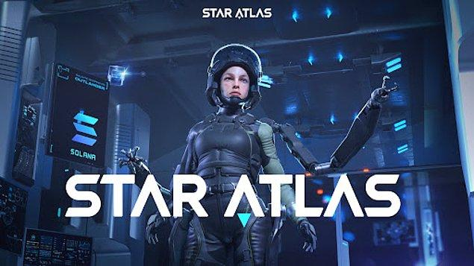
The Sandbox
Sandbox, oyuncuların platformun yardımcı programı belirteci SAND'ı kullanarak Ethereum blok zincirinde oyun deneyimlerini oluşturabilecekleri, sahiplenebilecekleri ve bunlardan para kazanabilecekleri metaverse evrenidir. Oyuncular, NFT'ler biçiminde dijital varlıklar oluşturabilir, bunları pazar yeri ve Game Maker ile oyunlara entegre edebilir.
Star Atlas
Star Atlas, sanal bir oyun metaverse'inde yer alan devasa çok oyunculu bir çevrimiçi oyundur. Unreal Engine 5 üzerine inşa edilmiştir ve bu da oyunun sinema kalitesinde, gerçek zamanlı ortamlara sahip olmasını sağlıyor. Star Atlas, 2620'de, kaynaklar ve kontrol için üç büyük grubun ortaya çıktığı ve rekabet ettiği fütüristik bir bilim kurgu ortamında geçiyor: insanoğlu, uzaylı ırklardan ve bilinçli androidlerden oluşan bir konsorsiyum. Oyuncular Star Atlas metaverse evreninde takas edilemez tokenlar (NFT'ler) alıp satabilir, oluşturabilir ve böylece gerçek dünya varlıklarının somutluğunu, sahipliğini ve değerini yansıtan bir ekonominin keyfini çıkarabilir.

Slide 20
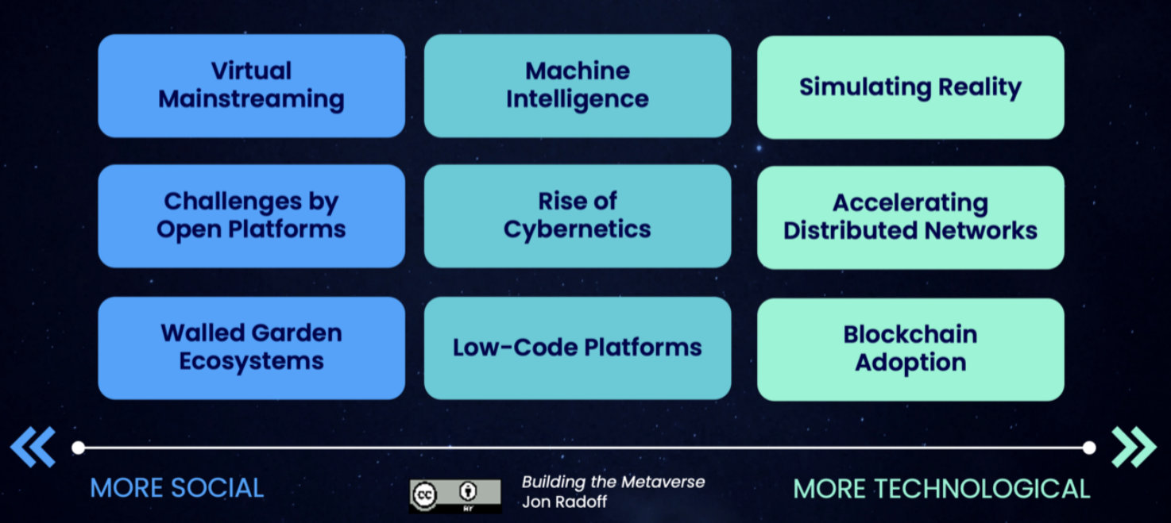
Metaverse'i Şekillendiren 9 Megatrend
Çevrimiçi arkadaşlar, sanal öğeler ve kripto varlıkları, akıllı sözleşmeler ve canlı çevrimiçi deneyimler ile “sanal” alanda güven artmaya devam ettikçe, meta verinin ve onu destekleyen endüstrilerin ölçeklenebilirliğini artıracaktır.
İnsanlar sanal dünyaya daha fazla değer verdikçe, onu sömürmek isteyenlere (siber zorba) cesaret verecek.
Ürünler tek başına bu sorunları çözmeyecektir. Ayrıca eğitim, öğretim, sanal okuryazarlık ve destekleyici topluluklar ve ebeveynleri anlayacaktır.
Her uygulama veya her dünya açık olmayacak. Bazen izin, entegrasyon, iyileştirme ve kontrol, bir platform veya uygulamanın istenen özellikleridir. Roblox, bu özelliklerin birleşimi olmasaydı asla popüler olmazdı.
Yalnızca işi kimin yaptığında bir değişiklik değil , aynı zamanda uygulamalar oluşturmak için gereken iş miktarında büyük bir azalma olacaktır.
Makineler jestleri yorumlayacak, gözlerimizin nereye bakacağını tahmin edecek, duyguları ve hatta nöronlarımızın ateşlenmesini tanıyacak.
Sibernetik, insan duyu ve motor sistemlerinin bilgisayarlarla entegrasyonu ile ilgilidir. Mevcut örnekler, video oyunu giriş/çıkış cihazları, giyilebilir cihazlar, cep telefonu ivmeölçerleri ve VR başlıklarından yararlanmaktadır.
Notes:
Bugün İnternet, kapı bekçileri ve gişeler olarak hareket eden çok sayıda çok büyük platform tarafından yönetiliyor. Yine de, meta evrenin geleceğini demokratikleştirebilecek teknoloji ve açık standartlar ortaya çıkıyor.
WebAssembly (Wasm) , açık web için hızlı, güvenli, korumalı alanlı ikili uygulamalar sunmayı vaat ediyor. WebGL ve WebXR, uygulama mağazalarının dışında sunulabilecek grafiksel ve sürükleyici deneyimlere katkıda bulunacaktır. Gibi Platformlar Birlik Veri Odaklı Teknoloji Stack (DGT) metaverse talep edecek düzeyde gerçekleştirmek kompakt, verimli ikilileri teslim etmek bu platformların faydalandıklarını (özellikle Proje Minik Unity).

Slide 21
Metaverse – Key Concepts
3D Engine | 5G | Augmented Reality | Avatar | Blockchain | Brain-Computer Interface (BCI) | Creator Economy | Cryptocurrency | Cybernetics | Decentralization | Decentralized Autonomous Organization (DAO) | Decentralized Finance | Digital Hologram | Digital Identity | Digital Twin | Discovery | Distributed Network | Esports | Experiences | Free-to-Play | Future of Work | GameTech | Games | Graphics Processing Unit | Human Interface | Immersive Social | Infrastructure | Live Services | Low Code Platform | Machine Intelligence | Metaverse | Modding | Network Effects | Non-Fungible Token (NFT) | Open Platforms | OpenXR | Permissionless | Play-to-Earn | Proof-of-Stake | Self-Sovereign Identity | Simulating Reality | Smart Contract | Smartglasses | Spatial Computing | Telepresence | Virtual Being | Virtual Currency | Virtual Economy | Virtual Item | Virtual Mainstreaming | Virtual Reality | Virtual World | WASM | Walled Gardens | Web3 | Zero Knowledge Proof

Slide 22

TEŞEKKÜRLER!
Handan YARICI
handanyarici@gmail.com

Slide 23
